Slide 1
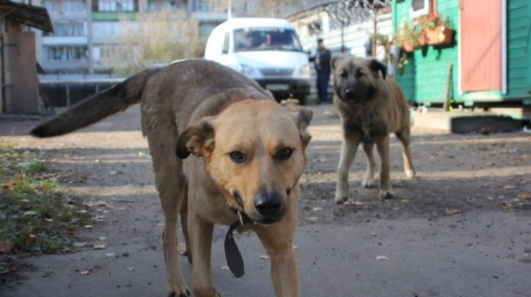
МБДОУ «Иланский детский сад №50»
«Помоги бездомным животным»
Волонтеры подготовительной группы

Slide 2
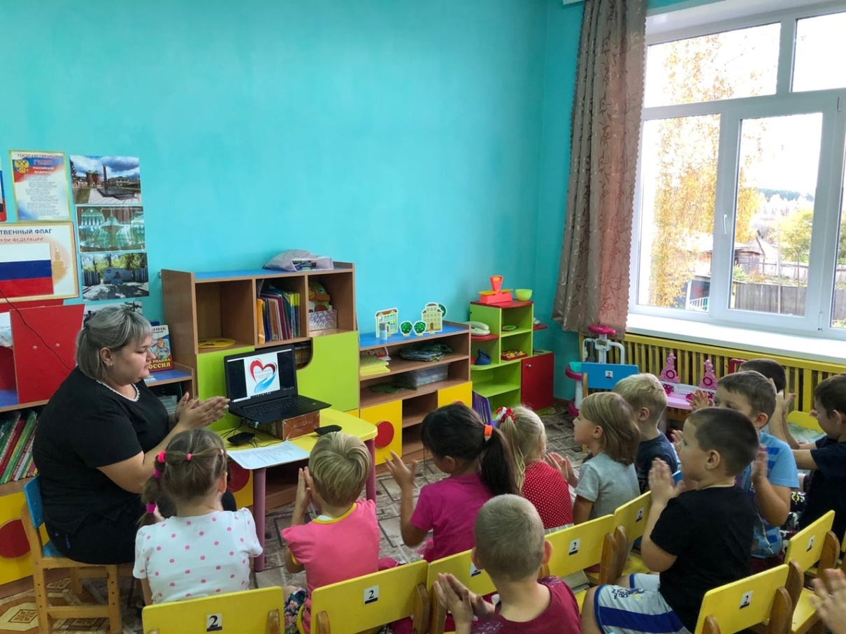
Просмотр видеоролика о брошенных животных
«Можно закрыть глаза на то, что видишь,
но нельзя закрыть сердце на то, что чувствуешь…»
Фридрих Ницше

Slide 3
Выяснить отношение детей к бездомным животным
(высказывания детей)
«Они такие бедняжки!»
Марк Копьев
«Мне очень жалко бездомных животных, их почти никто не кормит»
Алеша Абрамчик
«Если бы я встретила собаку или кошку,
я бы их накормила, напоила и согрела бы их»
Кира Платоненко
«Я взяла бы бездомную кошку, отнесла к врачу, потом покормила и отдала бы в добрые руки – чтобы кошке было хорошо и чтобы хозяин относился к кошке хорошо»
Кира Шваб
«Мне очень грустно и жалко бездомных животных,
я бы купил корм и накормил бы кошек и собак, которые живут на улице»
Марк Топорков

Slide 4
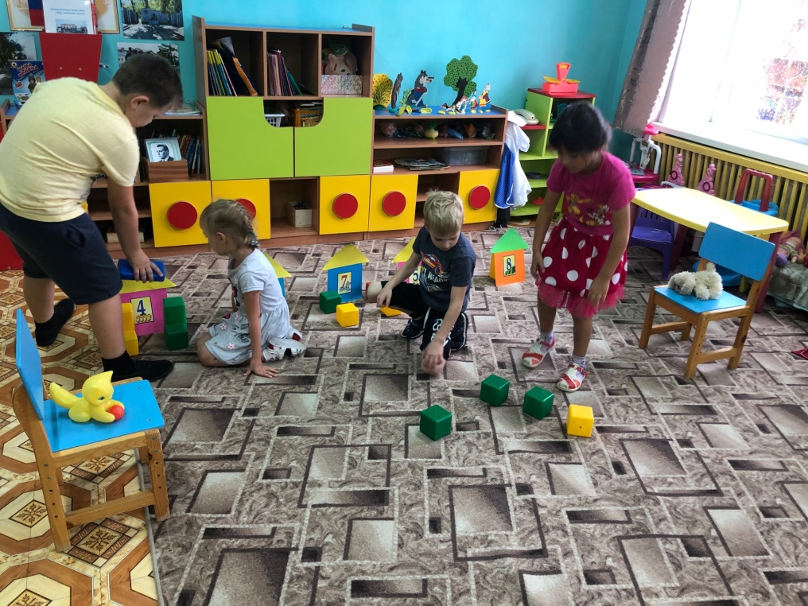
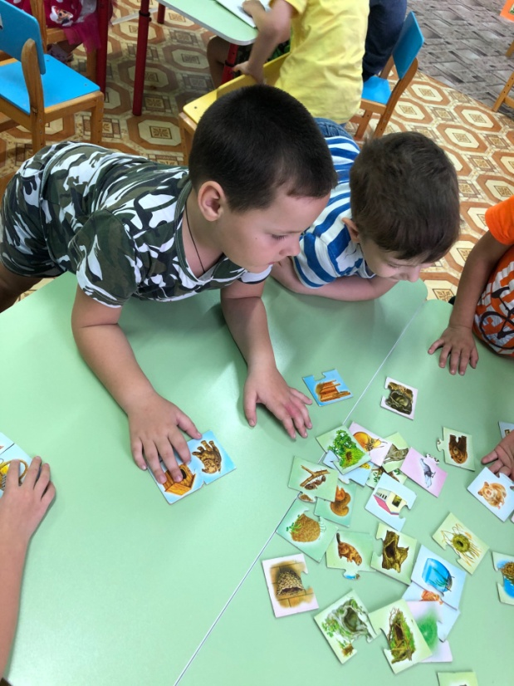
Дидактическая игра «Найди дом бездомному животному»

Slide 5
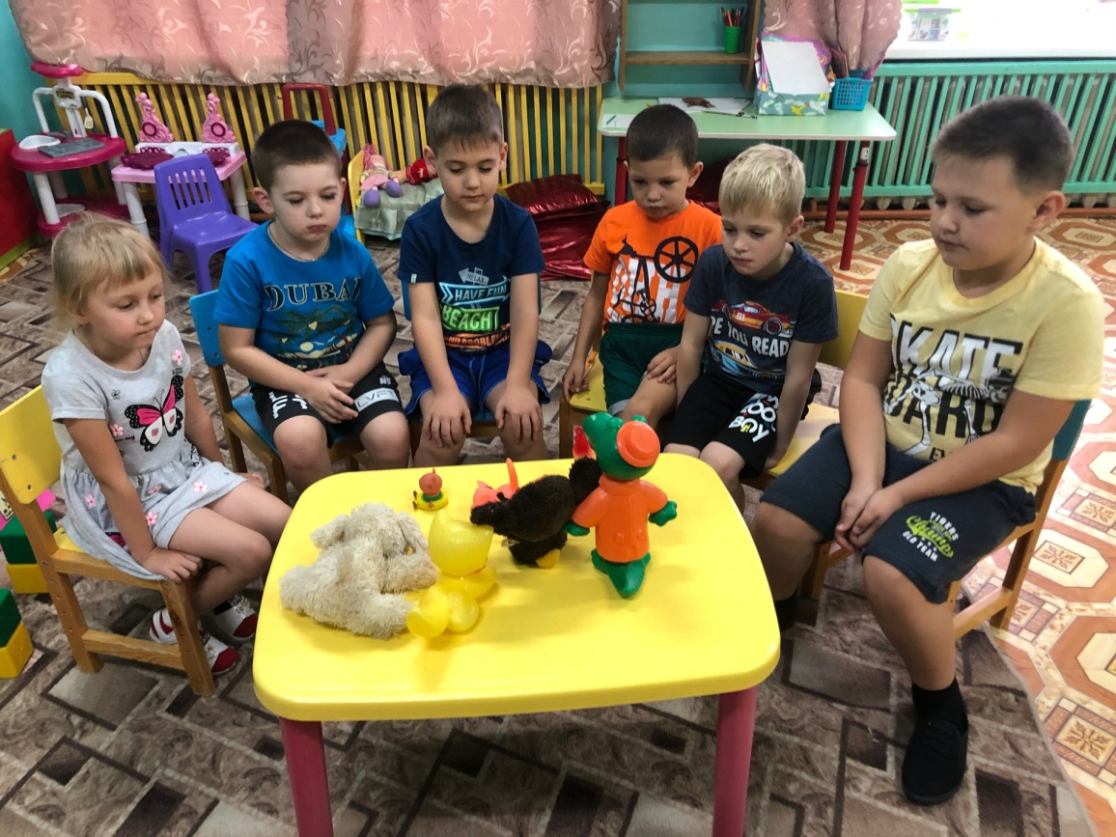
Отгадай загадку о бездомных животных из мультфильма

Slide 6
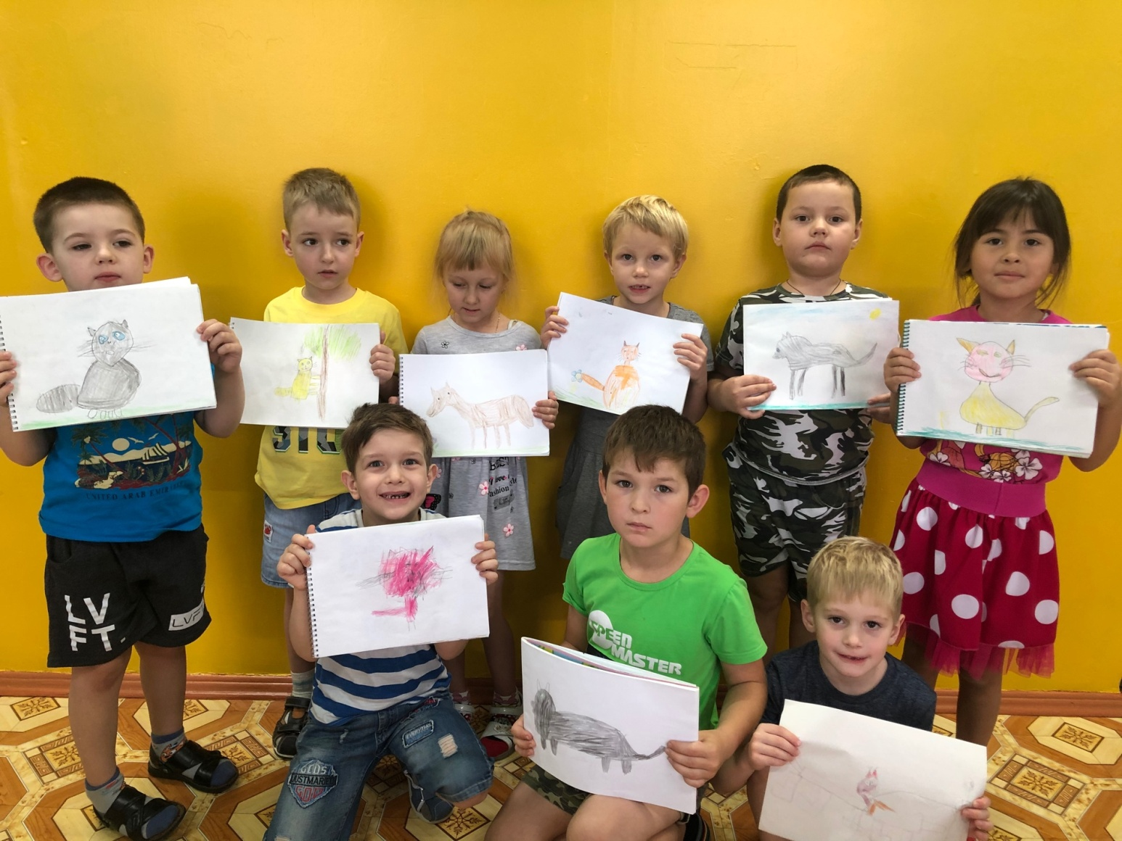
Нарисуй животное, которому ты помог!

Slide 7
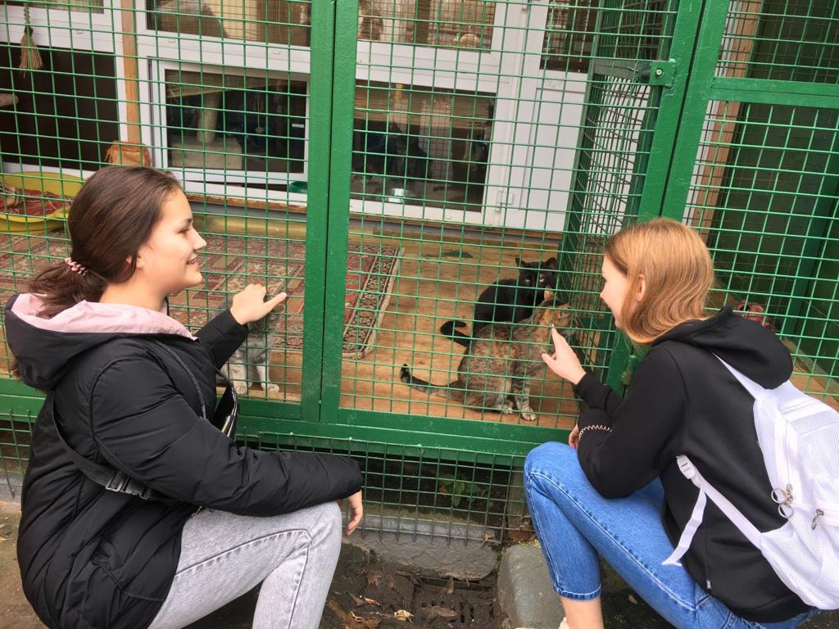
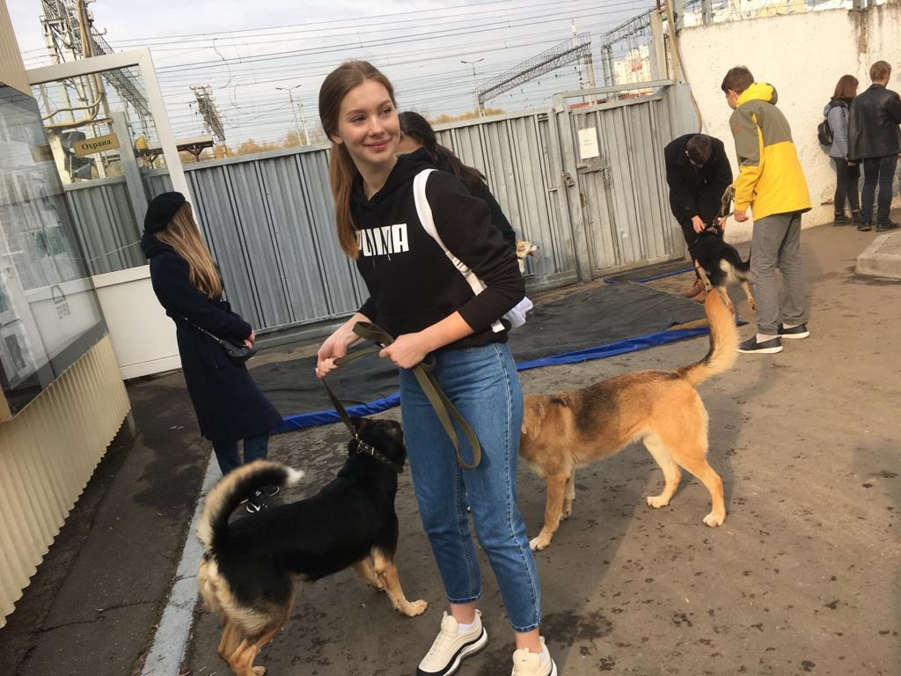
За жизнь животных отвечают люди!
Дети переживают за жизнь бездомных животных
и готовы активно принимать участие в их судьбе!

